Slide 1
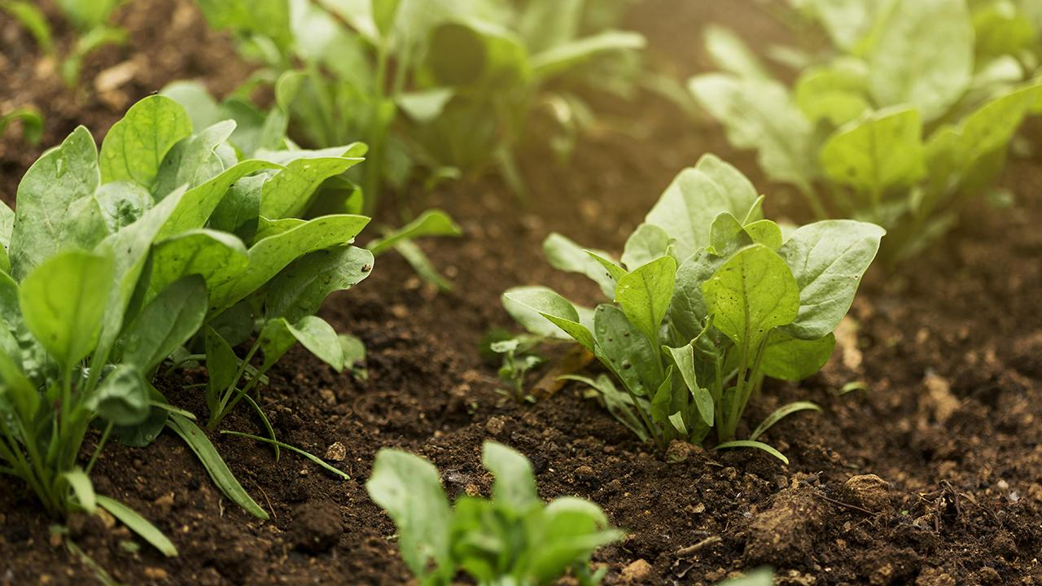
WiSoy
Irrigação e controle inteligente de soja

Slide 2




VISÃO DO PROJETO
CONTEXTO
A soja é a principal cultura do agronegócio brasileiro (óleo utilizado na formulação de margarinas, maioneses, molhos, shoyu, etc.),
Grande demanda populacional.
PROBLEMA / JUSTIFICATIVA
Níveis de umidade menor ou maior do que o ideal;
Irrigação em excesso e tempo gasto para cobertura da área total de produção,
Menor produtividade resulta em necessidade de expansão.
OBJETIVO DA SOLUÇÃO
Captar dados das plantações via sensor e aplicação web para controle e tomada de decisão do cliente.

Slide 3
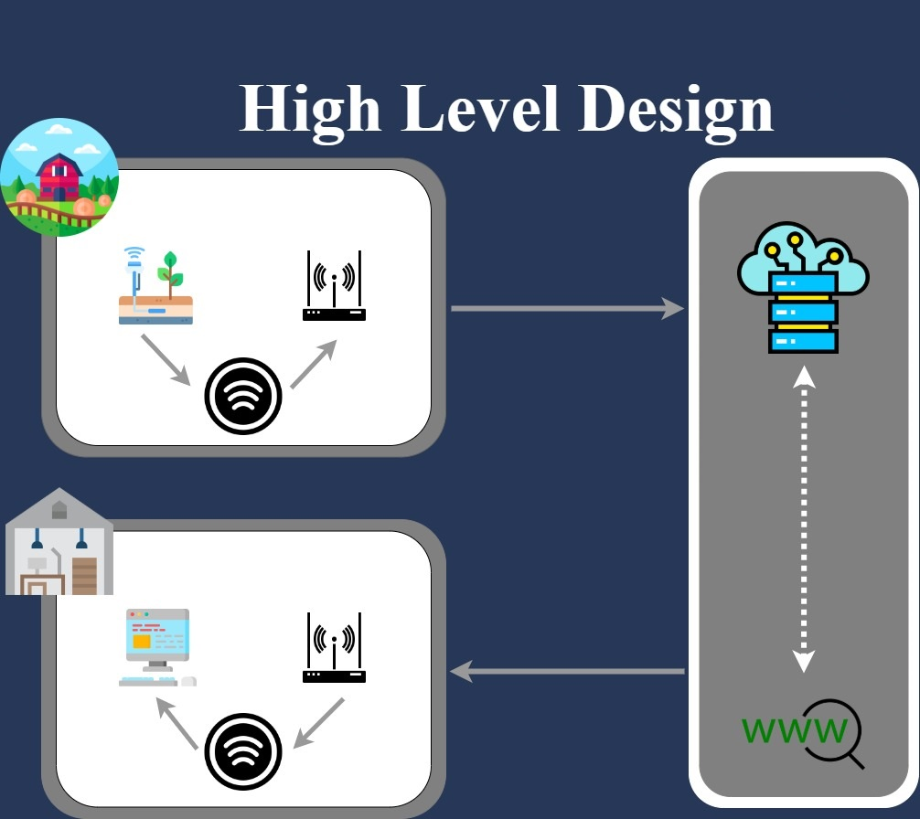


Slide 4
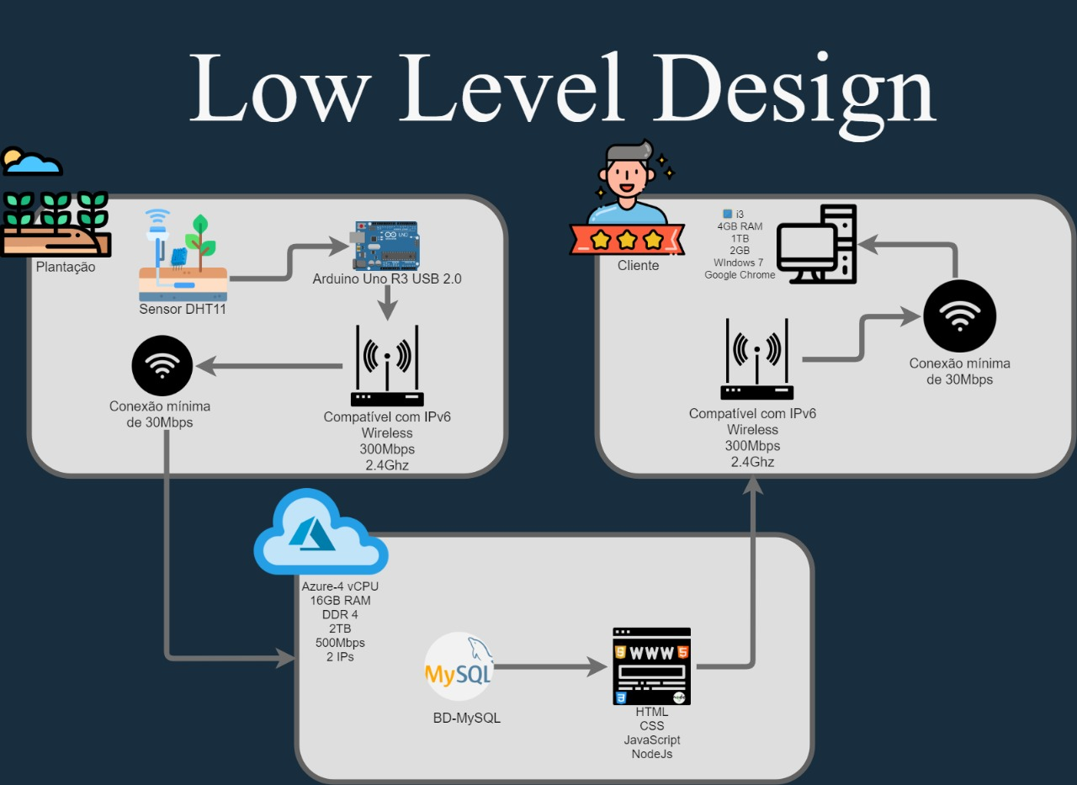

Slide 5
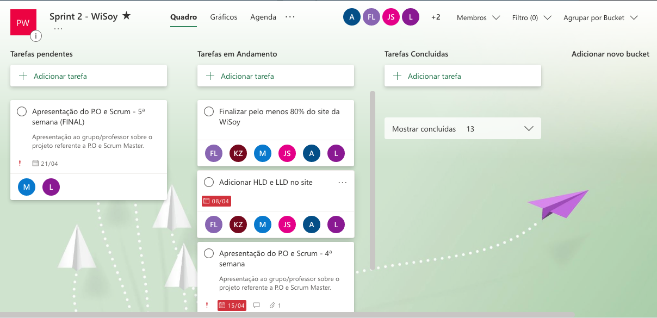
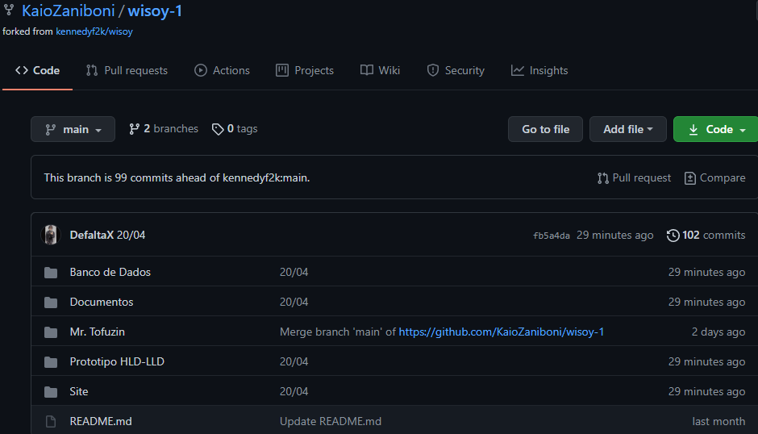
FERRAMENTAS UTILIZADAS + DEMONSTRAÇÃO

Slide 6
GESTÃO DE RISCOS
ID | Descrição dos Riscos | Probabilidade - Baixa -Média -Alta​ | Impacto - Baixo -Médio -Alto | Fator de Risco | Ação -Evitar -Mitigar -Eliminar | Como?
1 | Falta de comunicação | 1 | 3 | 3 | Mitigar | Estabelecer padrão de conversas e feedback durante todo o projeto.
2 | Problemas técnicos no projeto | 2 | 3 | 6 | Mitigar | Revisar e Monitorar integralmente todos os elementos do projeto
3 | Falta de Comprometimento | 1 | 2 | 2 | Eliminar | Exigir a dedicação de todos os membros do grupo dando feedback ao professor para eliminar possíveis impasses
4 | Perda de Arquivos | 1 | 3 | 3 | Eliminar | Criando Backups nas máquinas locais e um repositório em nuvem que possua todo o projeto
5 | Escopo do projeto mal interpretado | 1 | 2 | 2 | Mitigar | Realizando entregas semanais para a validação do projeto
6 | Turn-over de um integrante da equipe | 1 | 3 | 3 | Aceitar | Repasse de atividades, tarefas ou responsabilidades para os demais integrantes do grupo

Slide 7
REQUISITOS
Requisitos | Classificação | Fibonacci | Ordem de execucao
Realizar uma aplicação web que gere os valores e gráficos relativo à umidade do solo e utilização de água; |  |  | 1
O banco de dados armazenando informações sobre os sensores; |  |  | 2
Sistema de login e cadastro de usuário; |  |  | 3
Utilizar os sensores; |  |  | 4
Captação dos dados; |  |  | 5
Simular o arduino; |  |  | 6
Arduino funcionando e recebendo os dados; |  |  | 7
Uso de ferramentas para gestão de projetos (Microsoft Project/ Planner); |  |  | 8
Documentação do projeto |  |  | 9
Desenvolver o conhecimento básico de Git para aplicação do grupo; |  |  | 10

Slide 8
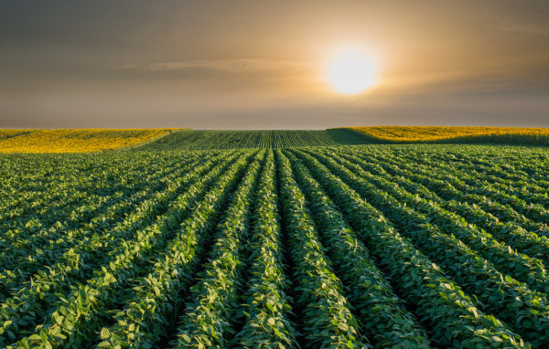
Demonstração do Site Institucional/Dashboard
(Tela de cadastro/login/API ChartJS)

Slide 9
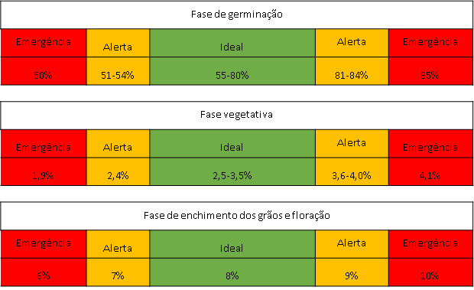
ANALYTICS
Os teores ideais de umidade para cada fase de desenvolvimento podem ser observados abaixo:

Slide 10
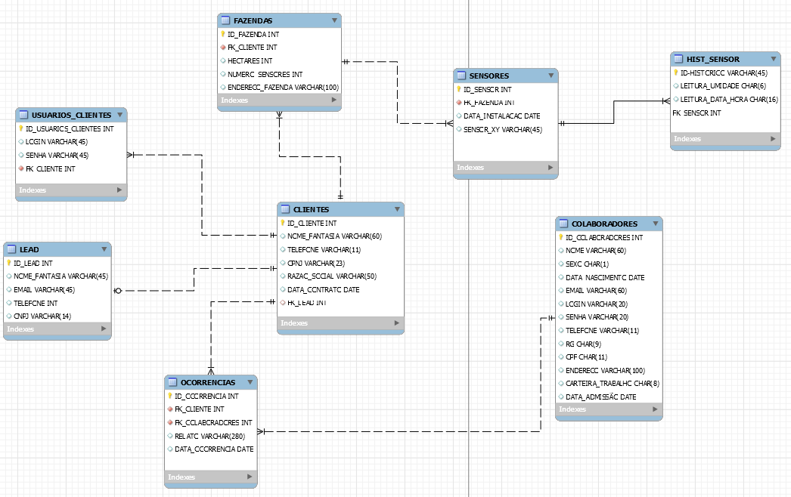
MODELO LÓGICO + SCRIPT

Slide 11
Solução inteligente para seu plantio.
Nós somos a WiSoy!

Slide 12
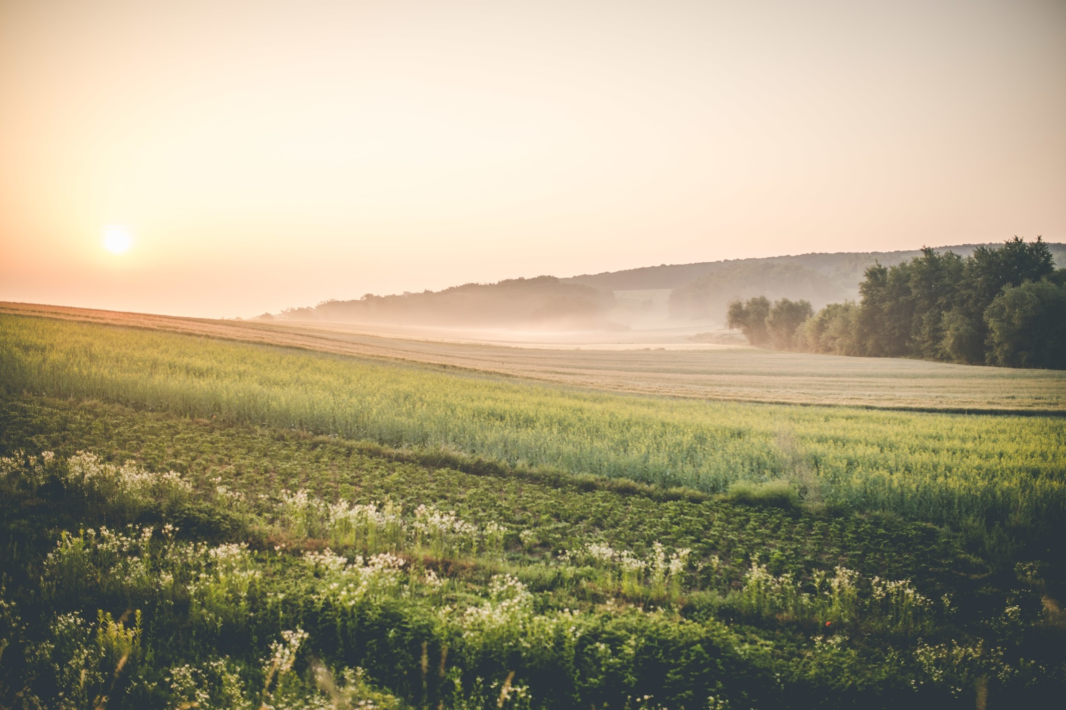
Obrigado pela atenção de todos!
RA: 01211002
RA: 01211039
RA: 01211069
RA: 01211076
RA: 01211101
RA: 01211088
Membros:
Amanda Fruteiro de Lima
Fernanda Chimenez
Jonas Florêncio Silva
Kaio Raphael Zaniboni
Matheus Vieck Das Dores
Luiz Felipe Ekstein

